Slide 1

数 学 建 模
南 京 大 学
张 凯
2024.10.17

Slide 2
数学建模算法：插值
数学建模算法：拟合
数学建模算法：相关性分析法
数学建模算法：主成分分析法
数学建模算法：聚类分析法

Slide 3
主成分分析
主成分分析（Principal Component Analysis，PCA）是一种统计学方法，用于简化数据集的维度，同时尽可能保留原始数据的差异性。它通过将原始数据投影到一组新的彼此正交的变量（即主成分）上，这些主成分按照能够解释的数据方差大小排序。
原理：
方差最大化：PCA寻找数据中方差最大的方向。第一个主成分使得数据在该方向上的投影具有最大的方差。
正交性：后续的主成分在满足与前面所有主成分正交的条件下，依次最大化剩余方差。
降维：通过选择前k个主成分，可以将高维数据投影到低维空间，实现降维的目的。
Notes:
特点

Slide 4
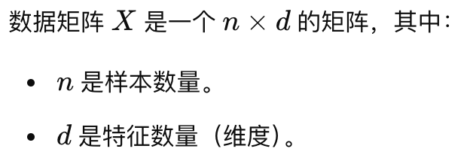
主成分分析推导过程
PCA的目标：找到一个低维空间，将高维数据投影到该低维空间中，使得在该空间中能够尽可能地重构原始数据。这可以表述为：在给定降维维度 k 的情况下，找到一个 d×k 的投影矩阵 W，使得投影后再重构的数据与原始数据之间的误差最小。
Notes:
前面主要是方差最大化，，，这里是重构最小化。。。。哪个在前，，，，
数据x，n个样本，每个样本是d维。。。。

Slide 5
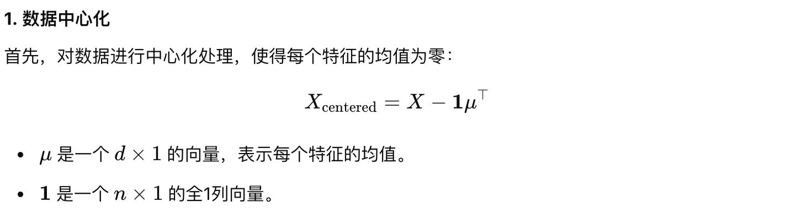
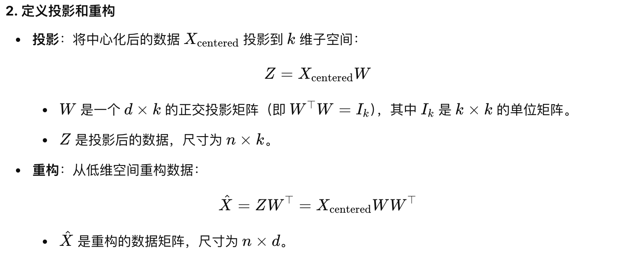
主成分分析推导过程
Notes:
推导过程
中心化 减去均值
映射，重构
大模型Lora
假设在预训练模型中，有一个权重矩阵 W0∈dxk。LoRA LoRA: Low-Rank Adaptation of Large Language Models （7000次引用）
的目标是学习一个权重更新 ，使得新的权重矩阵为 W=。
然而，直接学习 ΔW 仍然需要大量的参数。LoRA 通过低秩分解，将 ΔW\Delta WΔW 表示为两个小矩阵的乘积：
ΔW=ABT其中：
A ×r
B k×r
r<，表示低秩近似的秩。
通过这种方式，待训练的参数量从 d×k. 降低到 r*（d+k），显著减少了计算和存储成本

Slide 6
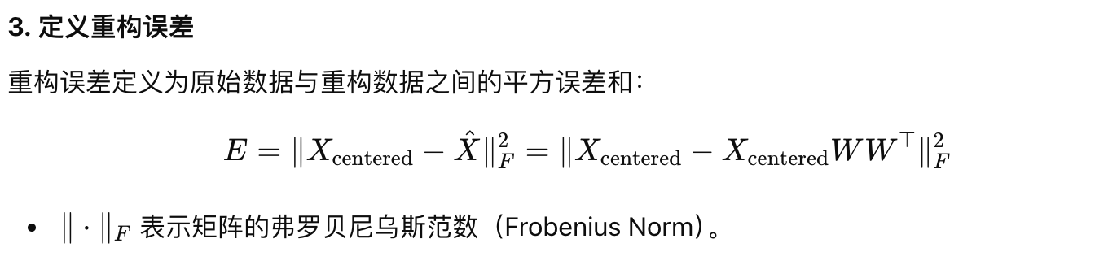
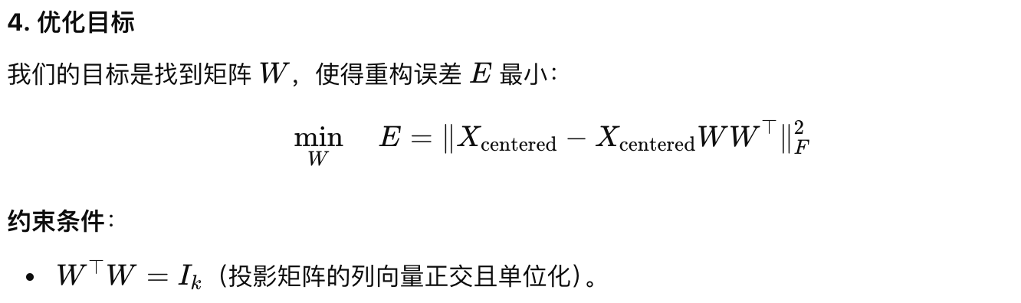
主成分分析推导过程
Notes:
F 范数。。。

Slide 7
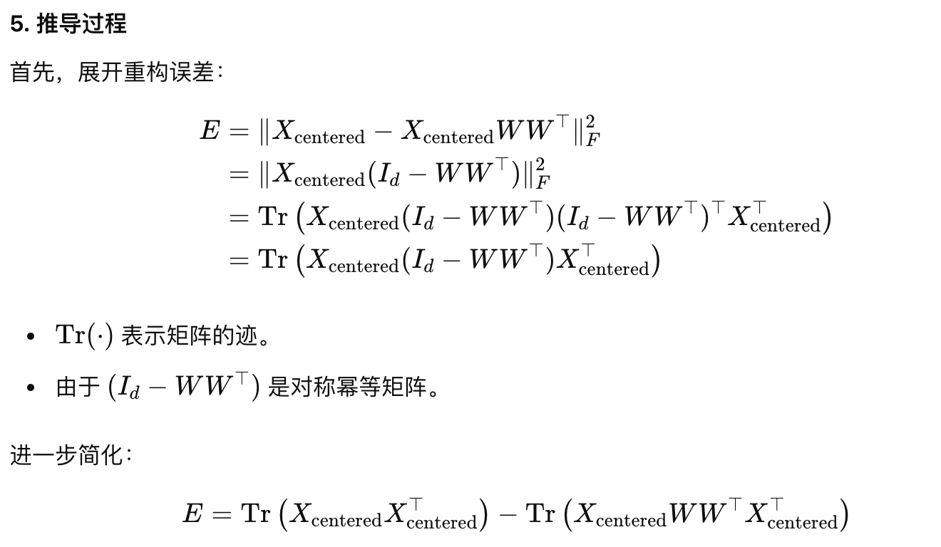
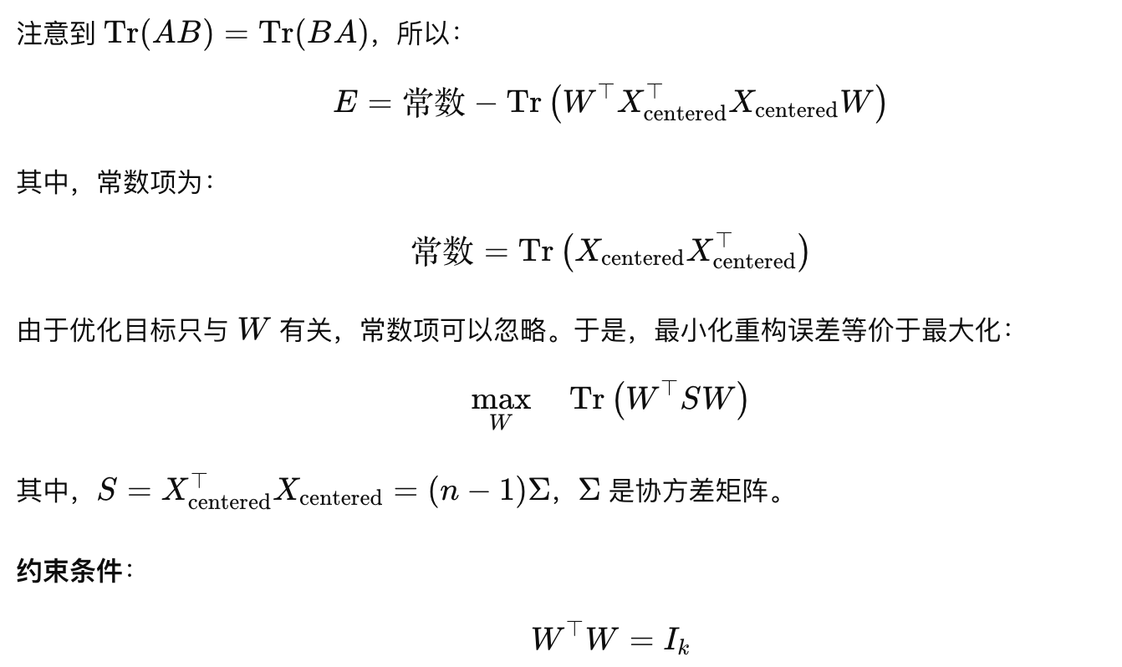
主成分分析推导过程
Notes:
推导过程。。。最终得到 trace norm最大化。。。其中S是协方差矩阵

Slide 8
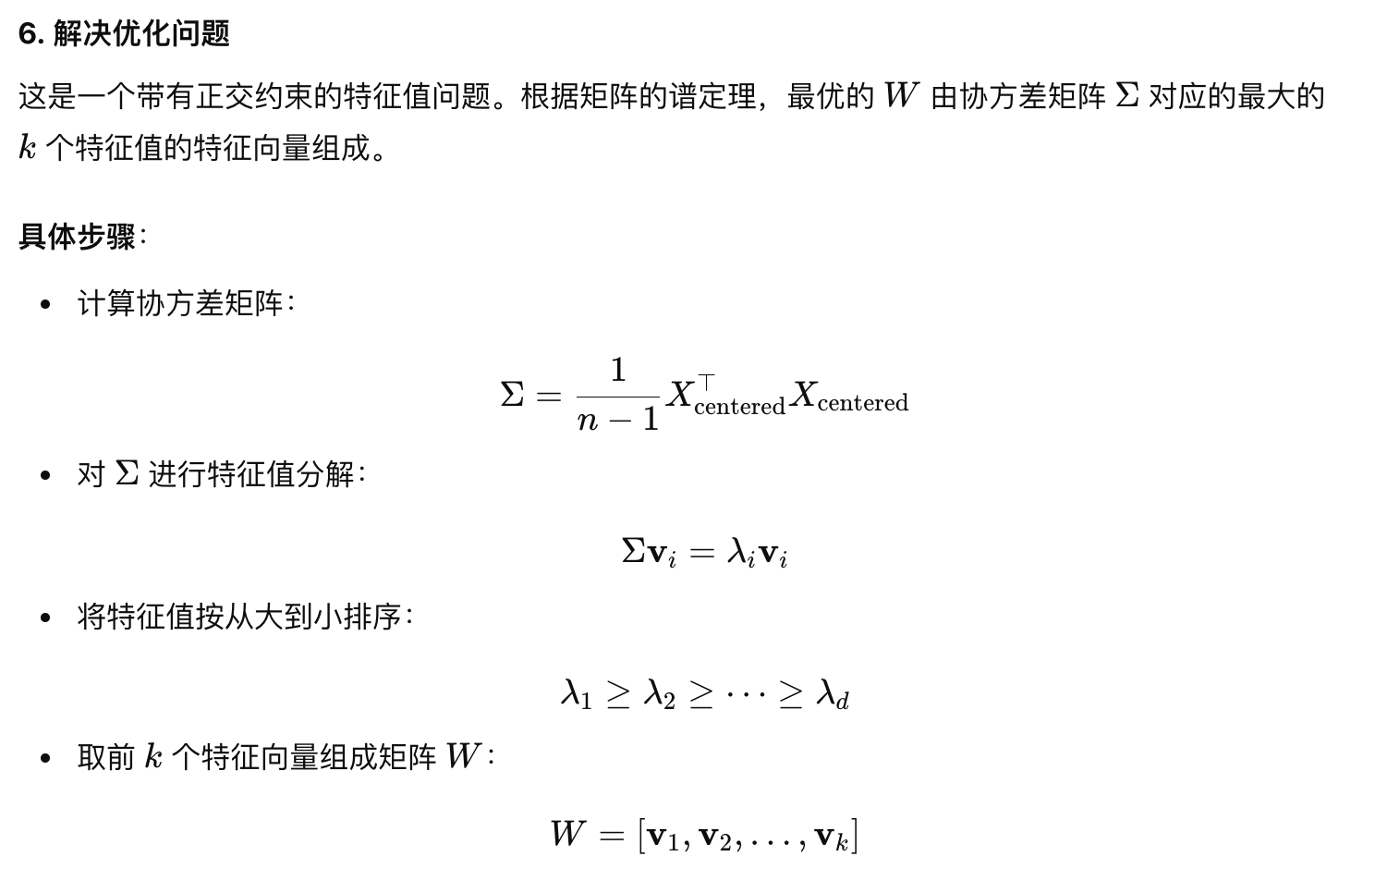
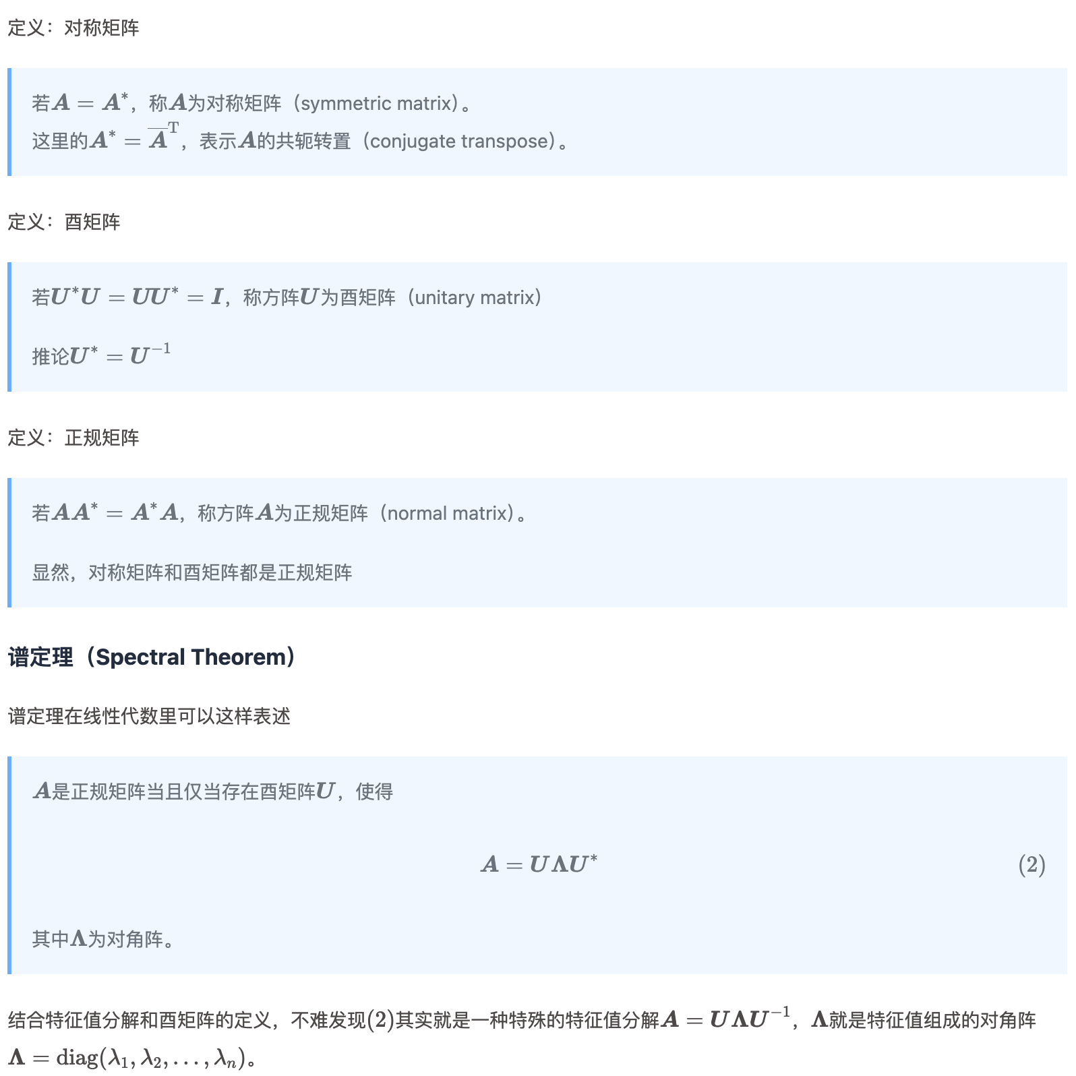
主成分分析推导过程
Notes:
求解。。。用到谱定理。。。
是什么呢

Slide 9
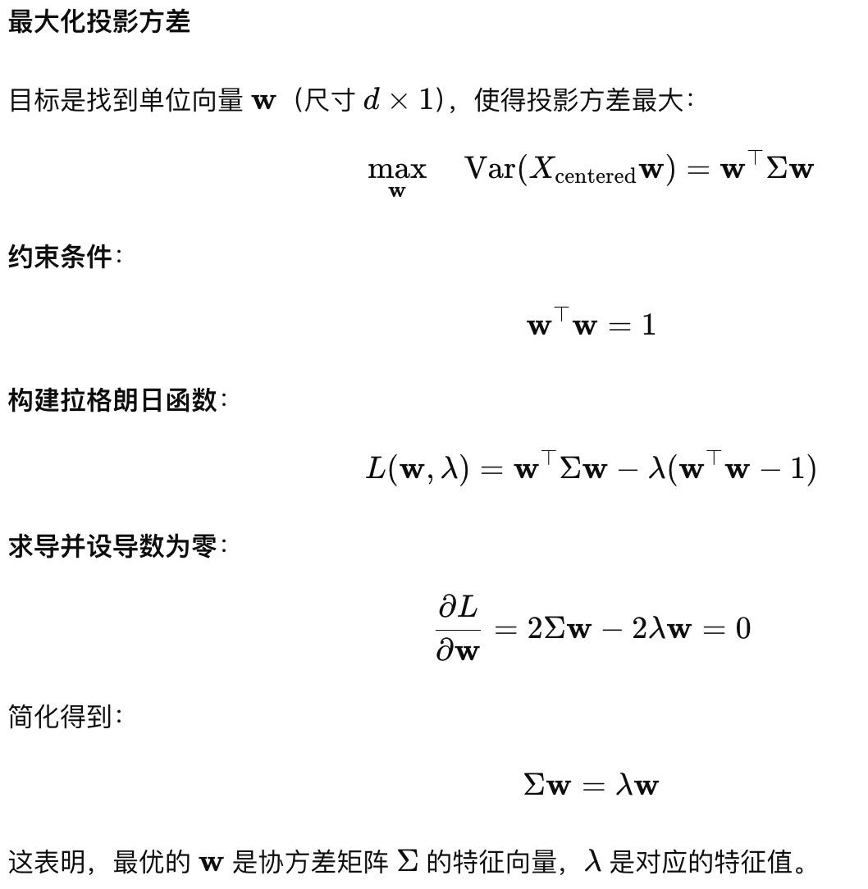
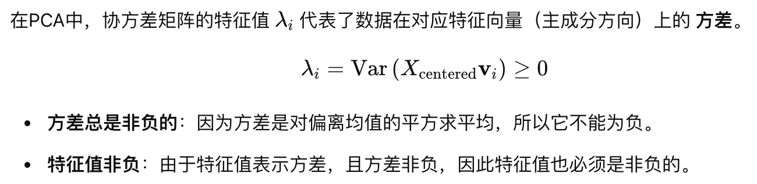
最大化投影方差
Notes:
另一个角度。。最大化投影方差。。。。

Slide 10
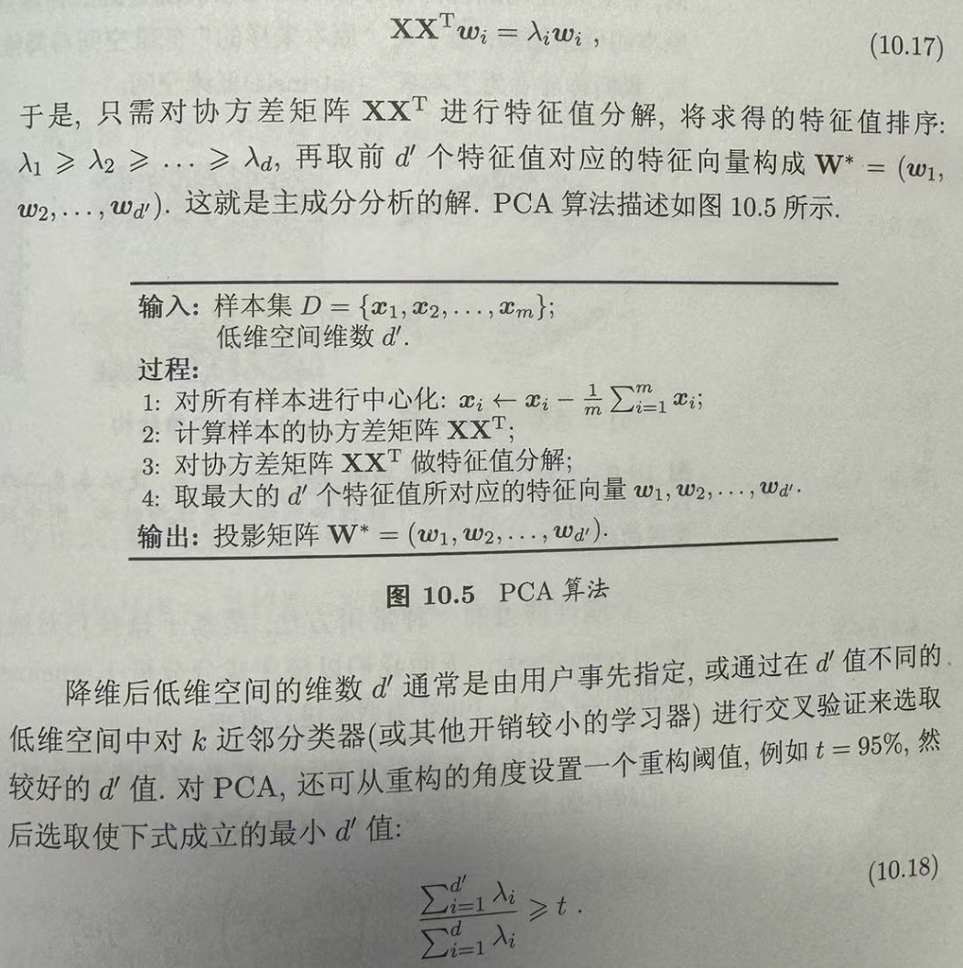
主成分求解步骤

Slide 11
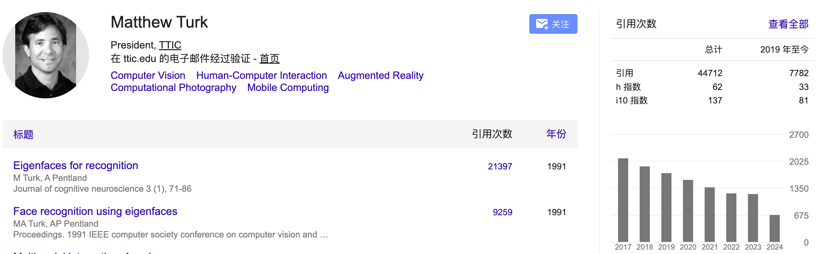

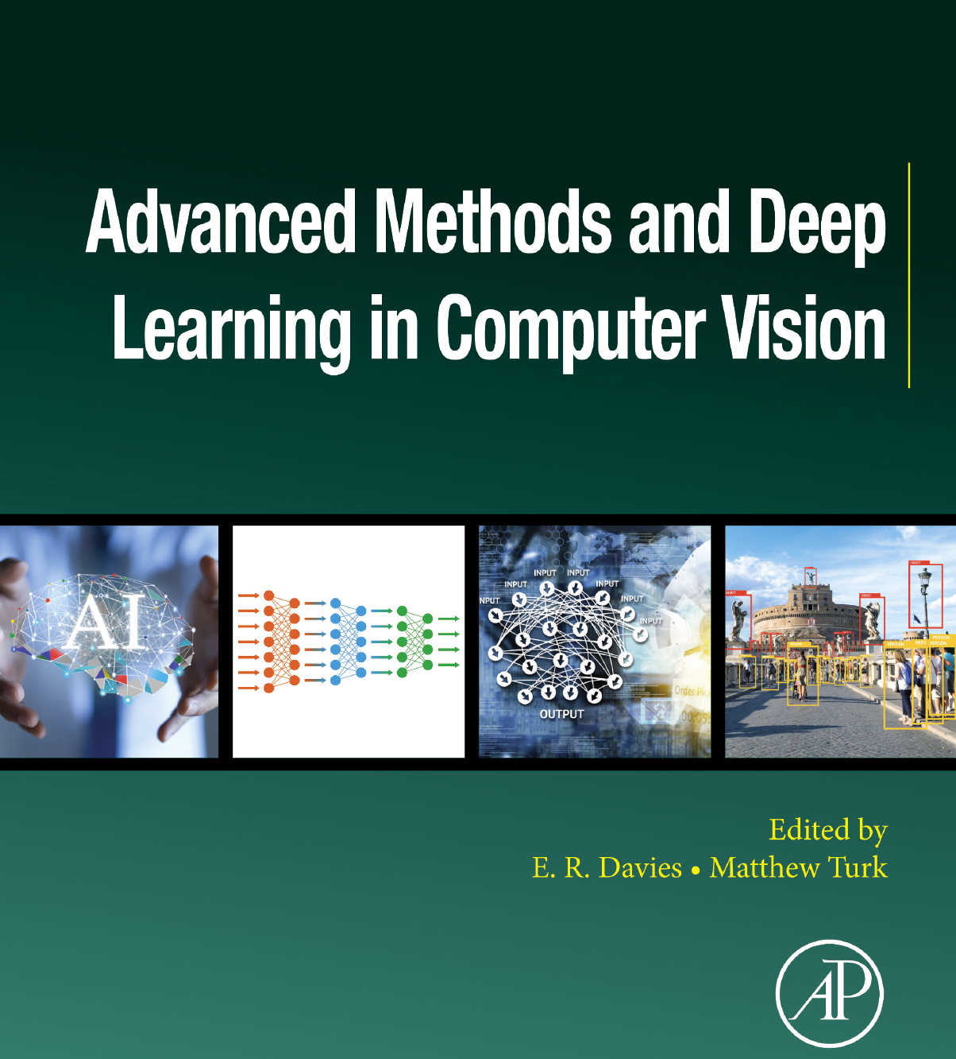
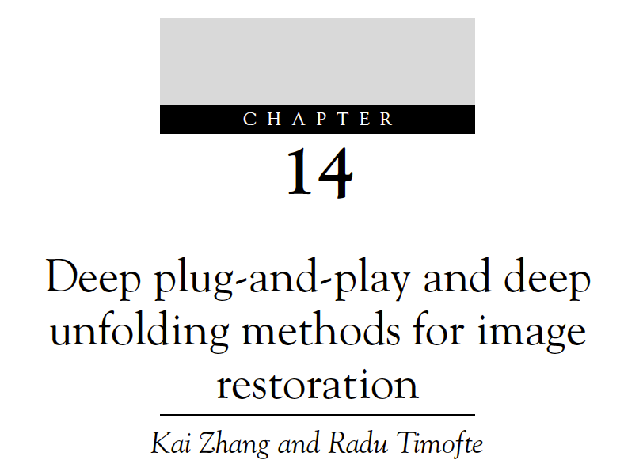
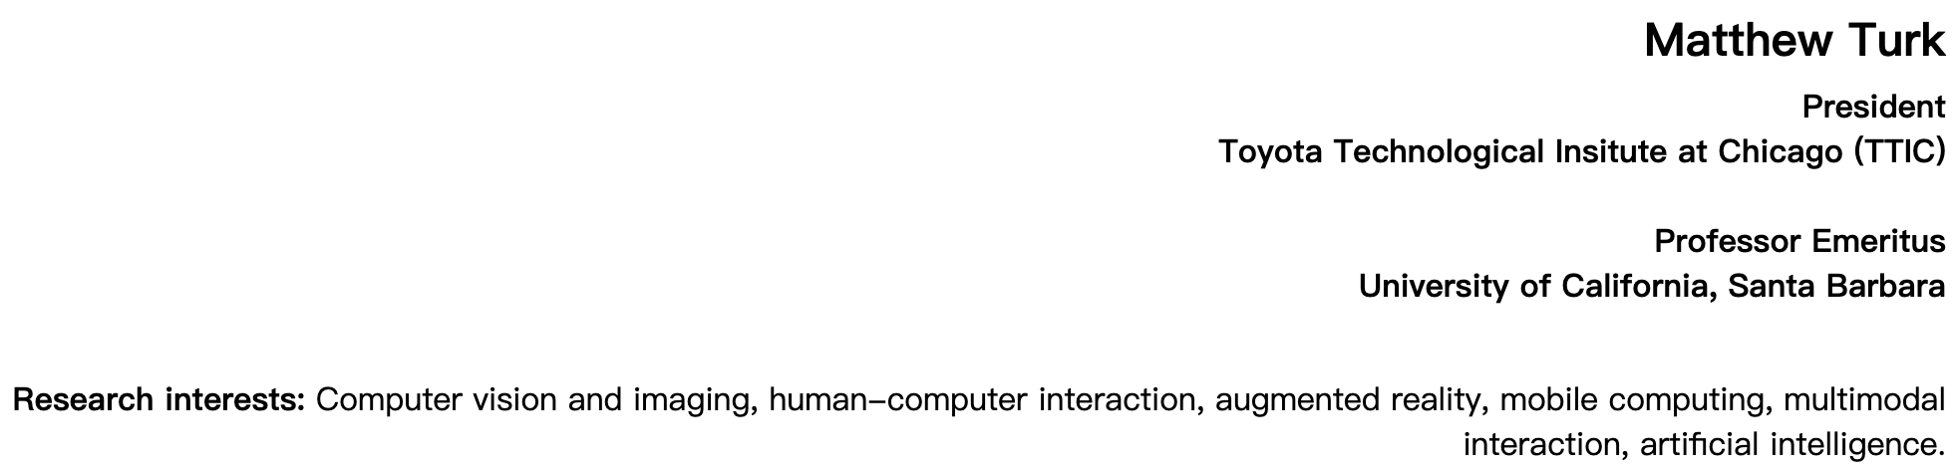
主成分分析的应用：人脸图像降维
Notes:
代表性应用就是人脸图像降维

Slide 12
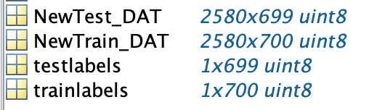
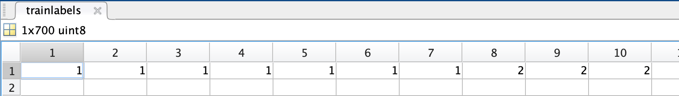
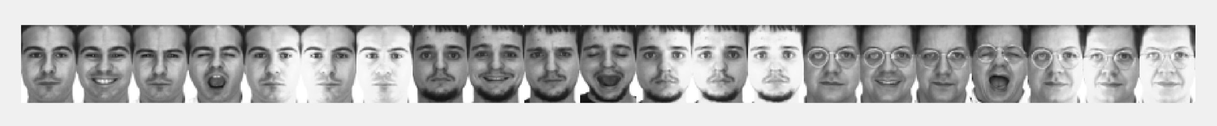
主成分分析的应用：人脸图像降维
samples = reshape(NewTest_DAT(:,1:21),60,43*21);
imshow(samples)
https://github.com/HaoyuanYang-2023/AndrewNg-Machine-Learing-Homework/tree/master/KmeansAndPCA
Notes:
我们有700个样本，每个样本的维度是2580

Slide 13
主成分分析的应用：人脸图像降维
% parameter setting
par.nClass = 100; % the number of classes in the subset of AR database
par.nDim = 54; % the eigenfaces dimension
kappa = [0.001]; % l2 regularized parameter value
%--------------------------------------------------------------------------
%data loading (here we use the AR dataset as an example)
load(['AR_DAT']);
Tr_DAT = double(NewTrain_DAT(:,trainlabels<=par.nClass));
trls = trainlabels(trainlabels<=par.nClass);
Tt_DAT = double(NewTest_DAT(:,testlabels<=par.nClass));
ttls = testlabels(testlabels<=par.nClass);
clear NewTest_DAT NewTrain_DAT testlabels trainlabels
%--------------------------------------------------------------------------
%eigenface extracting
[disc_set,disc_value,Mean_Image] = Eigenface_f(Tr_DAT,par.nDim);
tr_dat = disc_set'*Tr_DAT;
tt_dat = disc_set'*Tt_DAT;
tr_dat = tr_dat./( repmat(sqrt(sum(tr_dat.*tr_dat)), [par.nDim,1]) );
tt_dat = tt_dat./( repmat(sqrt(sum(tt_dat.*tt_dat)), [par.nDim,1]) );

Slide 14
主成分分析的应用：人脸图像降维
function [disc_set,disc_value,Mean_Image]=Eigenface_f(Train_SET,Eigen_NUM)
% Eigenface computing function
[NN,Train_NUM]=size(Train_SET); % 2580x700
if NN<=Train_NUM % not small sample size case 维度 小于等于 样本个数
Mean_Image=mean(Train_SET,2);
Train_SET=Train_SET-Mean_Image*ones(1,Train_NUM); %减去均值
R=Train_SET*Train_SET‘/(Train_NUM-1); % 求协方差矩阵 2580x2580
[V,S]=Find_K_Max_Eigen(R,Eigen_NUM); % 特征向量V：2580x54
disc_value=S;
disc_set=V;
else % for small sample size case
Mean_Image=mean(Train_SET,2);
Train_SET=Train_SET-Mean_Image*ones(1,Train_NUM); %减去均值
R=Train_SET‘*Train_SET/(Train_NUM-1); % 求协方差矩阵 700x700
[V,S]=Find_K_Max_Eigen(R,Eigen_NUM); % 奇异值分解
disc_value=S; % 特征值
disc_set=zeros(NN,Eigen_NUM); % 特征向量 700x54
Train_SET=Train_SET/sqrt(Train_NUM-1);
for k=1:Eigen_NUM
a = Train_SET*V(:,k);
b = (1/sqrt(disc_value(k)));
disc_set(:,k)=b*a;
end
end
Notes:
步骤。。。减去 ，计算协方差矩阵，，，但是2580x2580太大，怎么计算呢，乘以A 除以根号下

Slide 15
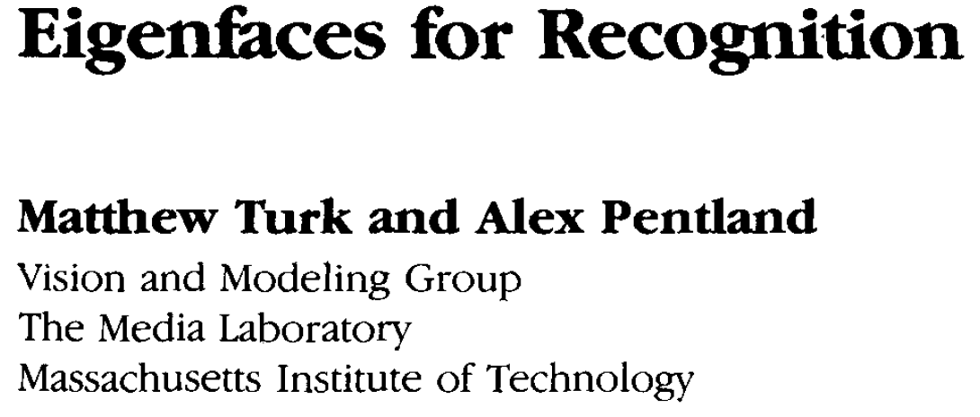
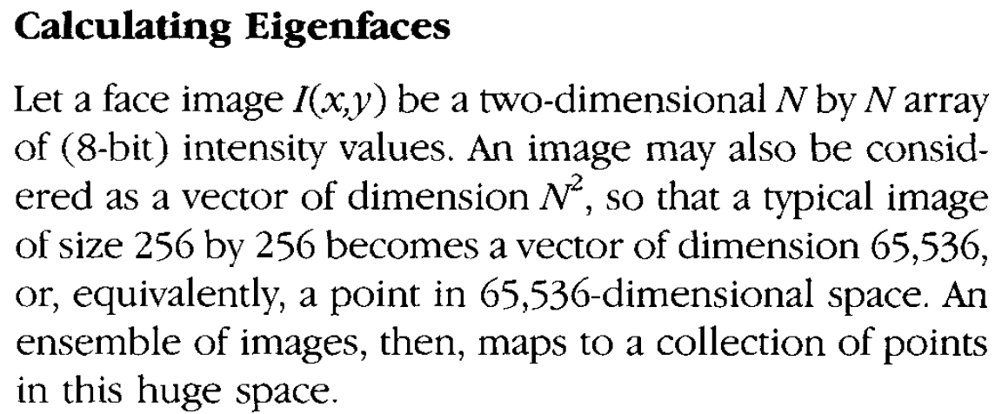
主成分分析的应用：人脸图像降维
Notes:
文章里面说的如何去做。。。。。huge space空间太大

Slide 16
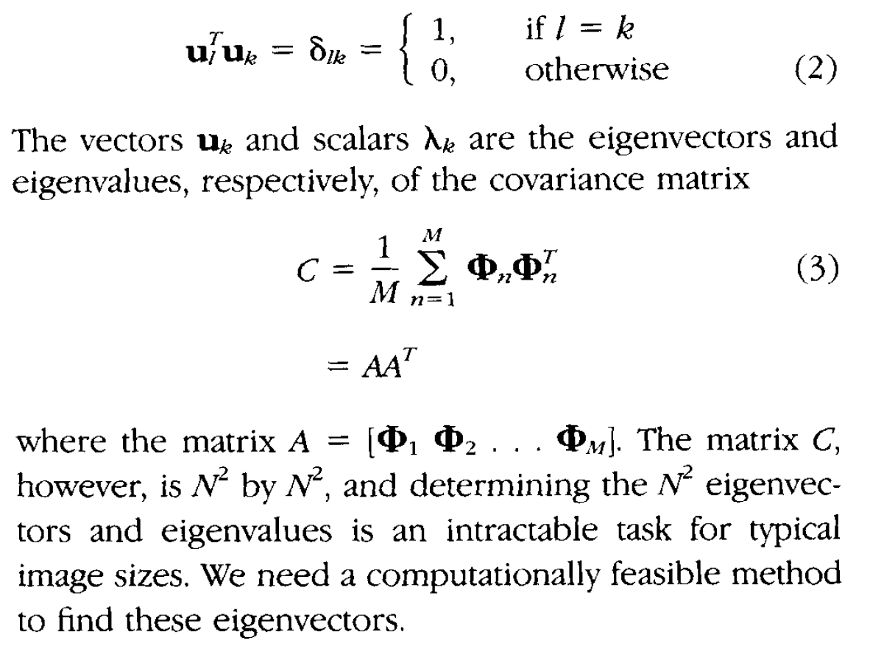
主成分分析的应用：人脸图像降维
Notes:
我们需要一个计算合理的方法去找到这些特征向量

Slide 17
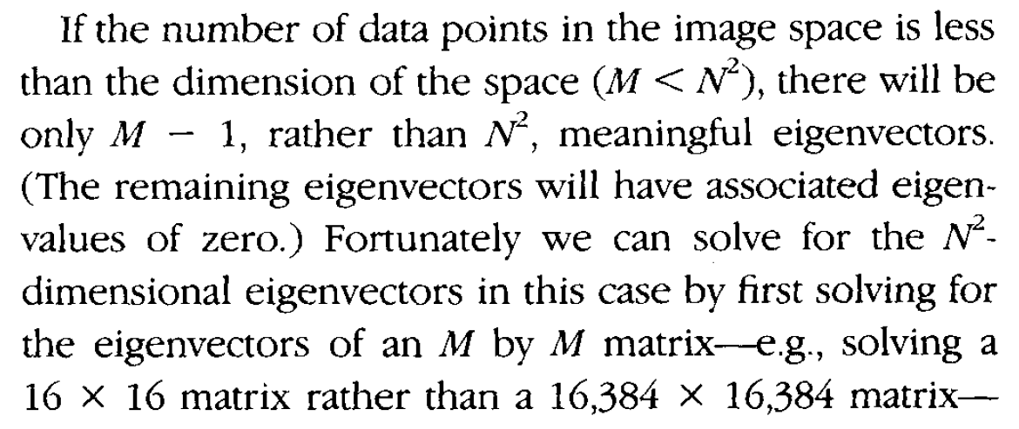
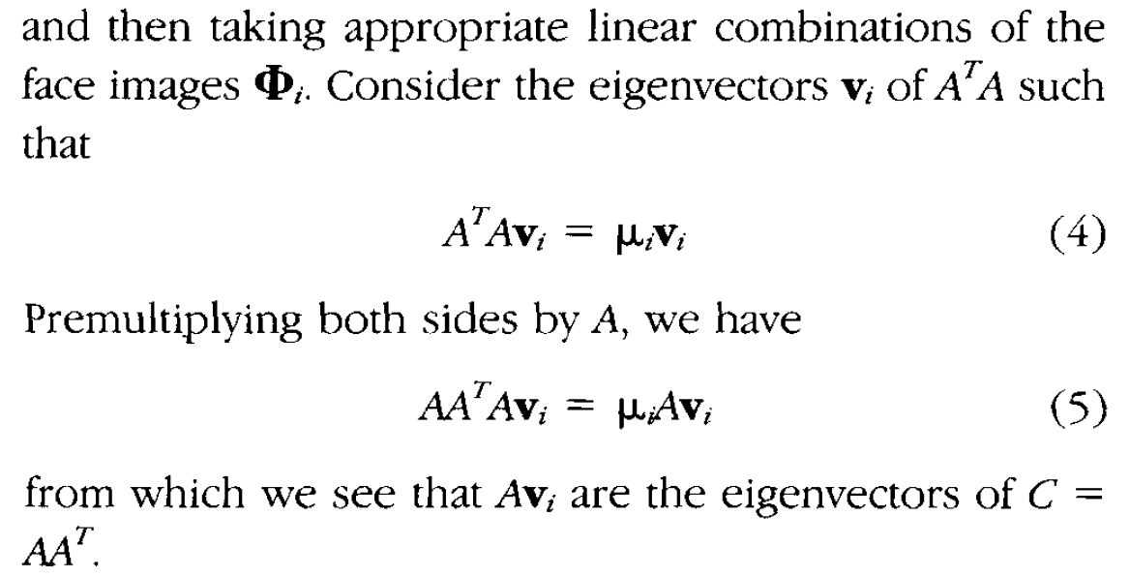
主成分分析的应用：人脸图像降维
Notes:
乘以A， 不归一化可以么？一致性既可

Slide 18
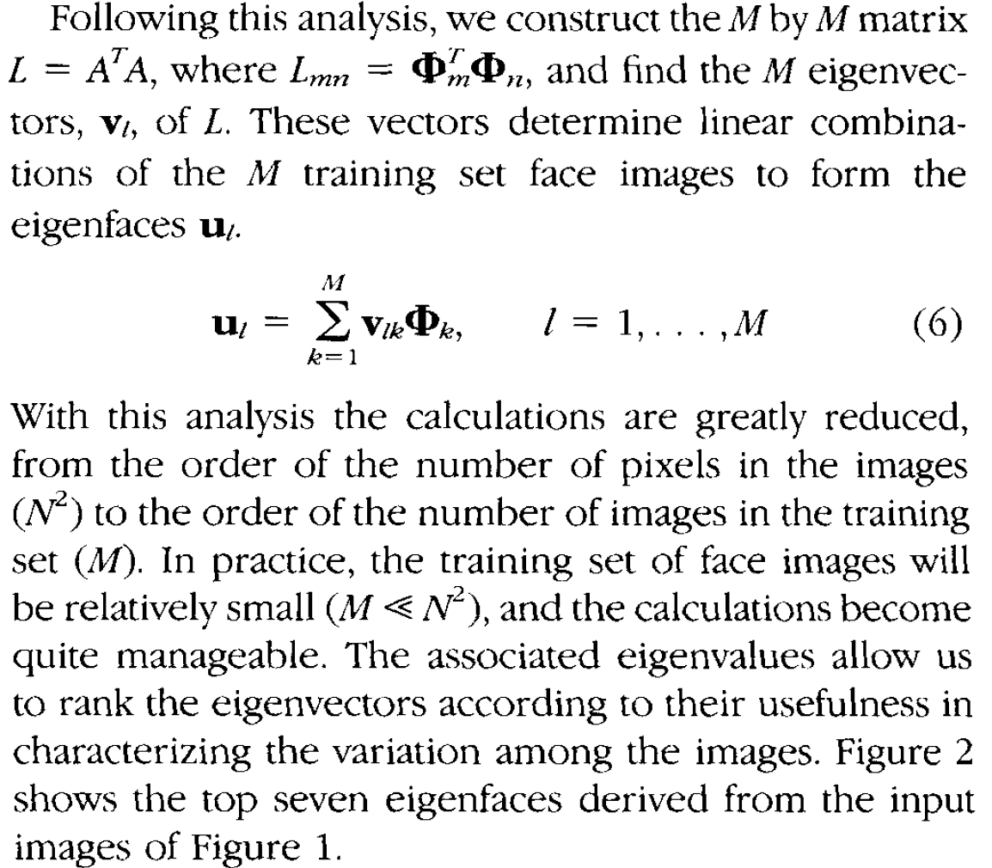
主成分分析的应用：人脸图像降维
Notes:
quite manageable 可操作的。。可执行的。。。

Slide 19
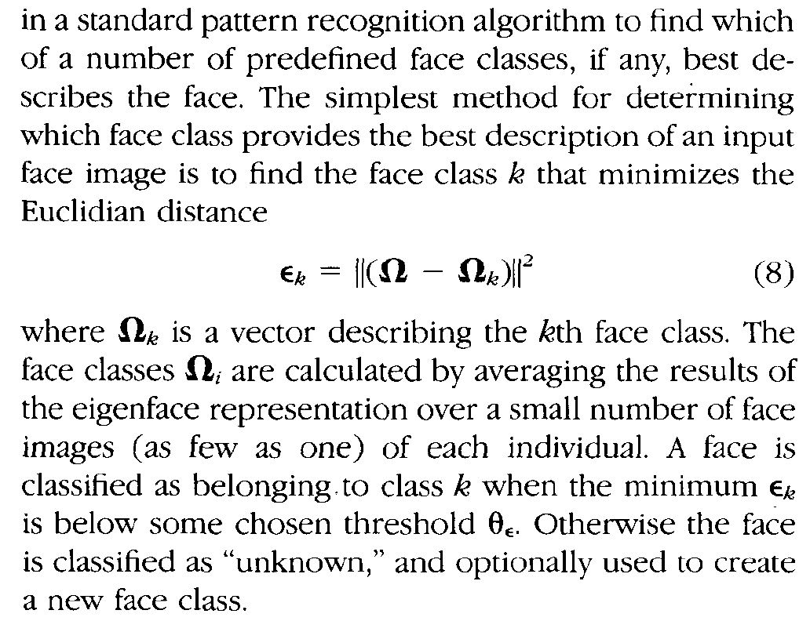
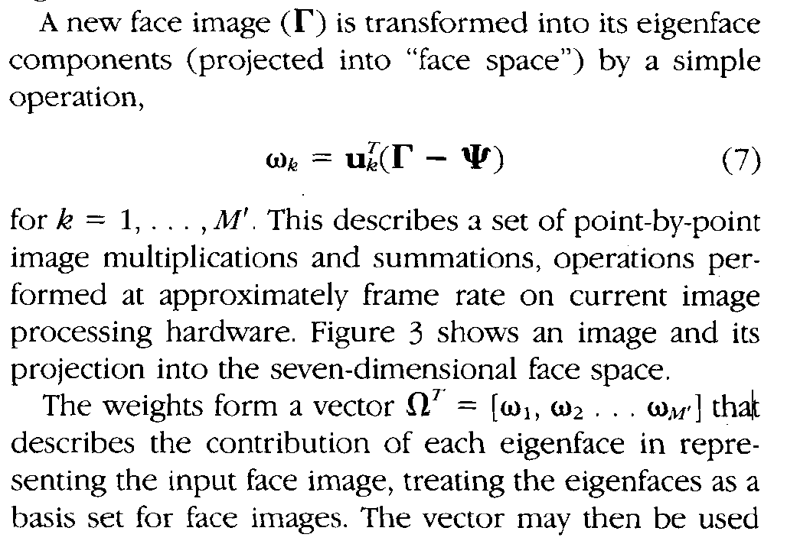
主成分分析的应用：人脸图像降维
Notes:
计算每个类别的一个低wei表示，然后给定一个新的不知道标签的样本，，，计算L2距离最小化的对应的标签

Slide 20
主成分分析的应用：人脸图像降维
function [Eigen_Vector,Eigen_Value]=Find_K_Max_Eigen(Matrix,Eigen_NUM)
[NN,NN]=size(Matrix);
[V,S]=eig(Matrix);
S=diag(S);
[S,index]=sort(S);
Eigen_Vector=zeros(NN,Eigen_NUM);
Eigen_Value=zeros(1,Eigen_NUM);
p=NN;
for t=1:Eigen_NUM
Eigen_Vector(:,t)=V(:,index(p));
Eigen_Value(t)=S(p);
p=p-1;
end
Notes:
这里是SVD奇异值分解的代码

Slide 21
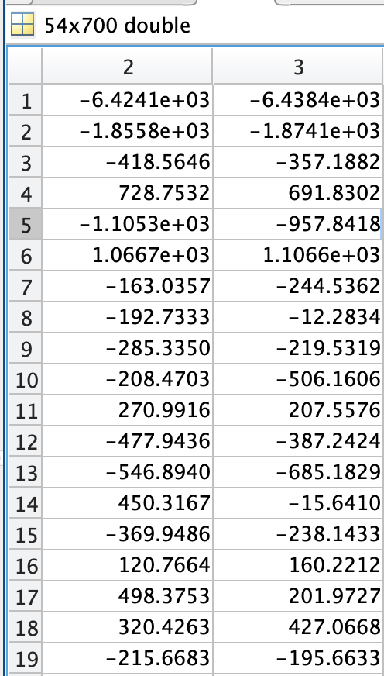
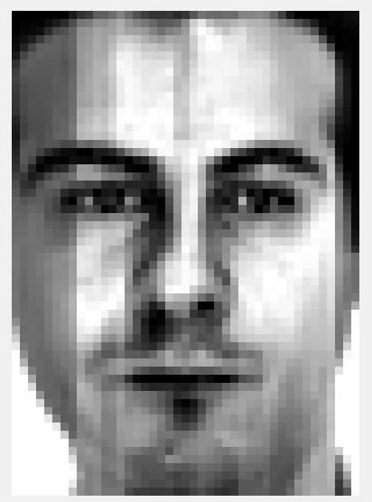
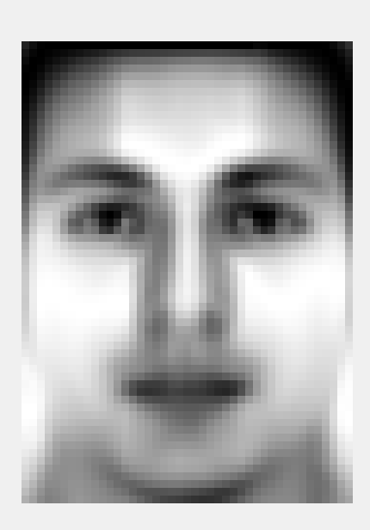
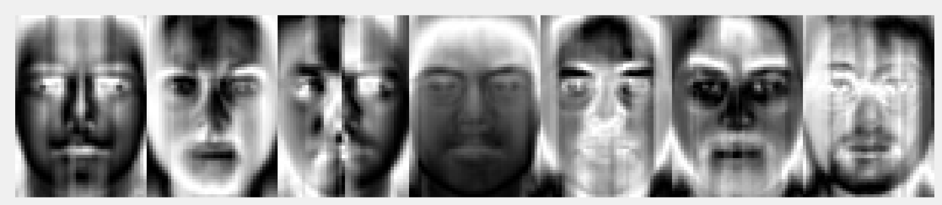
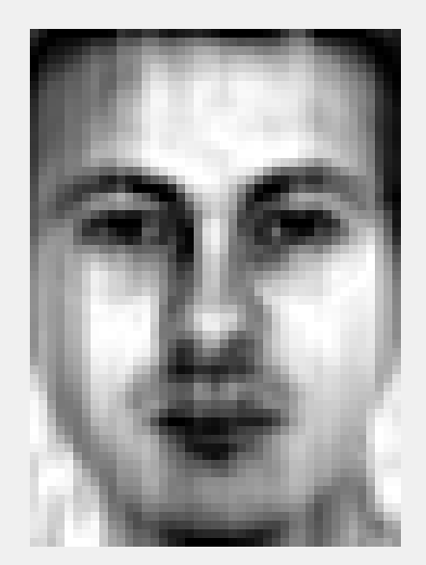
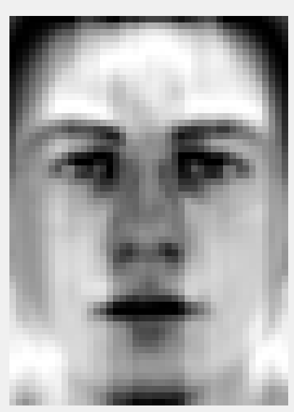
主成分分析的应用：人脸图像降维
num_sample = 1;
reduced_representation = tr_dat(:,num_sample);
sample_reconstruction = Mean_Image + disc_set*reduced_representation;
samples = reshape(sample_reconstruction,60,43);
Notes:
求得54个特征向量后，我们可以进行重建。。。。54wei和7维重建的结果。。。地wei表示是左面的，平均脸+加权特征脸就是重建结果

Slide 22
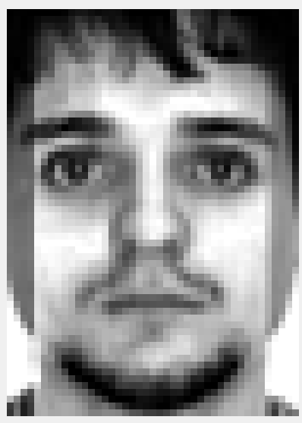
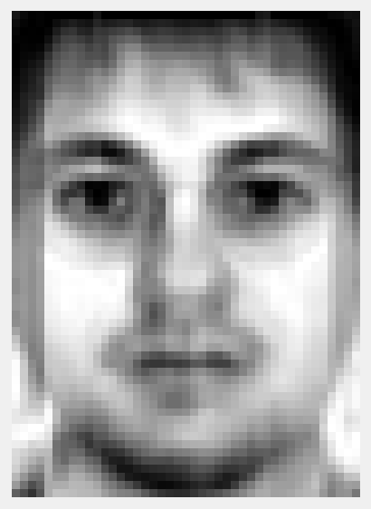
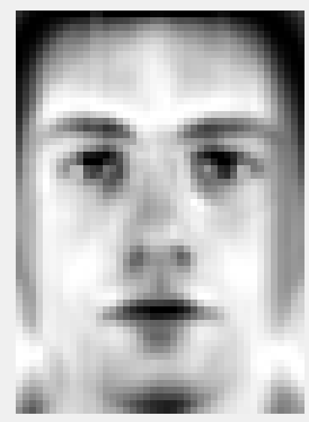
主成分分析的应用：人脸图像降维
num_sample = 8;
reduced_representation = tr_dat(:,num_sample);
sample_reconstruction = Mean_Image + disc_set*reduced_representation;
samples = reshape(sample_reconstruction,60,43);
Notes:
另一个7wei不太够。。

Slide 23
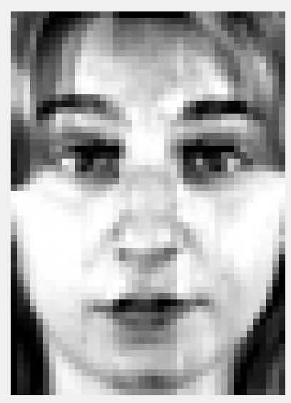
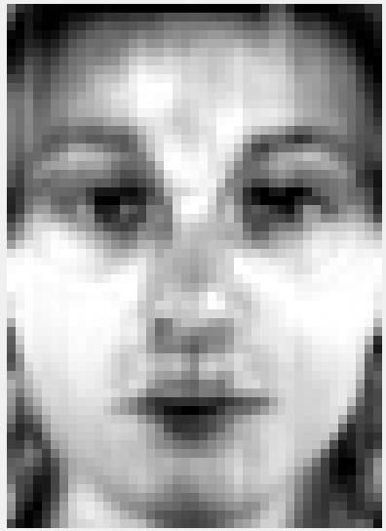
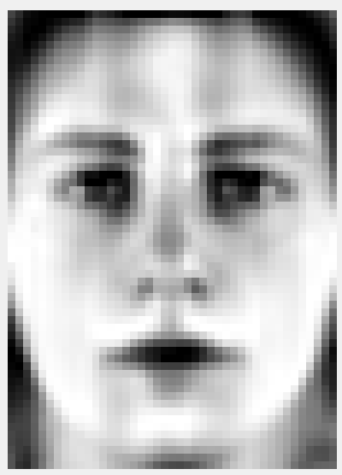
主成分分析的应用：人脸图像降维
num_sample = 448;
reduced_representation = tr_dat(:,num_sample);
sample_reconstruction = Mean_Image + disc_set*reduced_representation;
samples = reshape(sample_reconstruction,60,43);
Notes:
女性人脸重构的一个结果

Slide 24
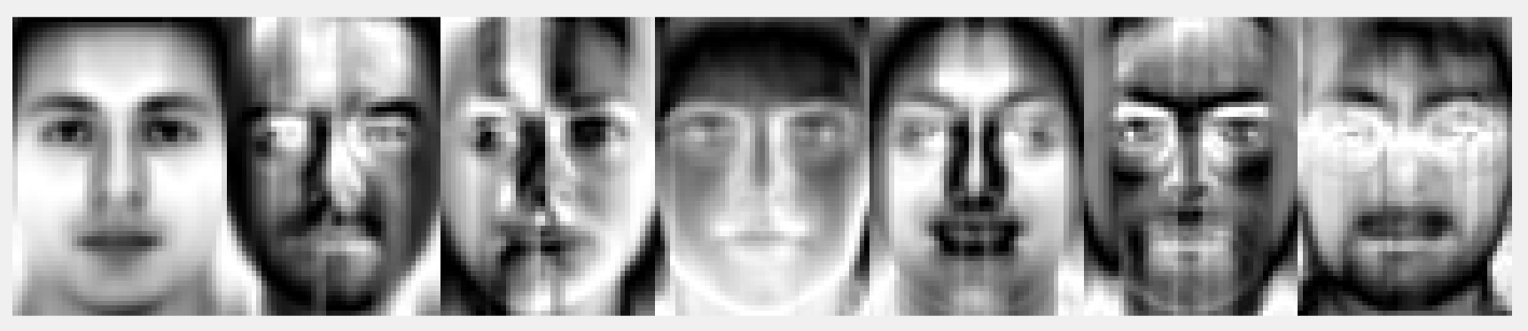
如果计算协方差矩阵的时候不减去均值？
不减去均值得到的特征脸
Notes:
大家思考一个问题。。。。如果不进行减去均值，是否可以？
左面是平均脸，右边是特征脸
计算得到的特征脸是什么样的？

Slide 25
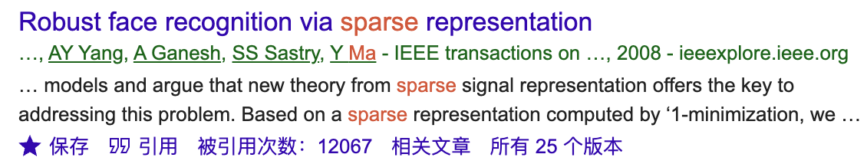
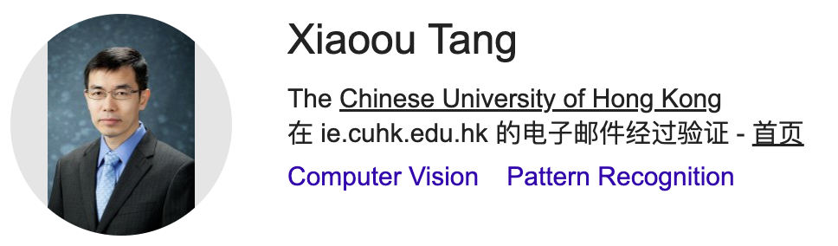
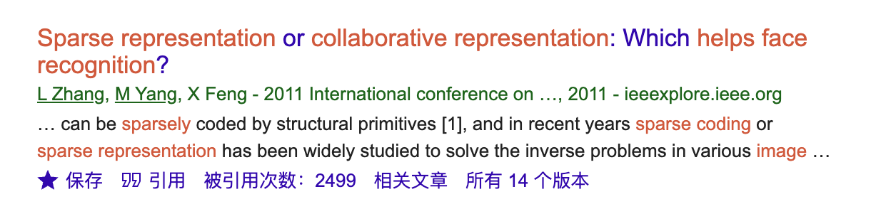
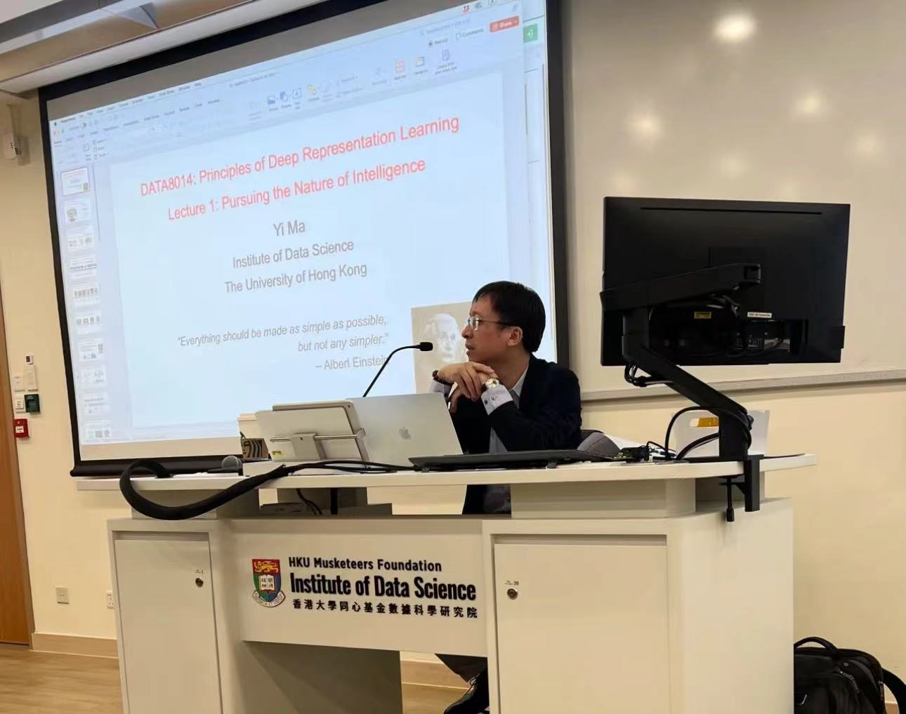
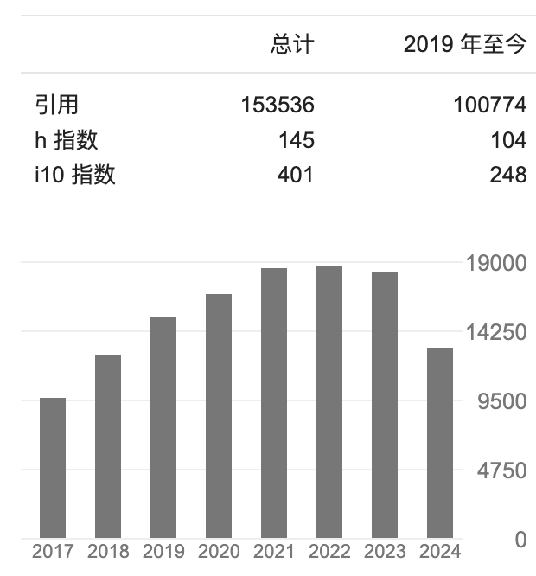
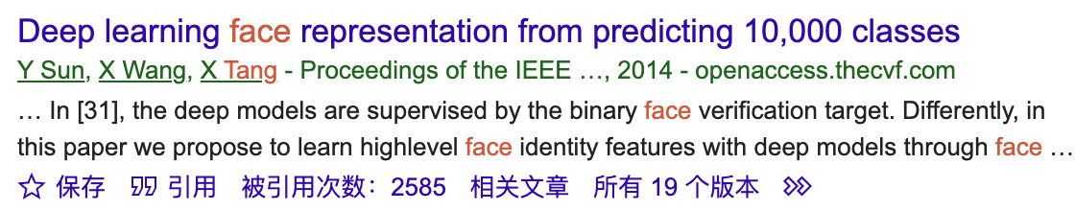
主成分分析的应用：人脸图像降维
Notes:
后续工作，2008年马毅 香港大学 人脸识别。。。稀疏表示。。。。。。
2011年 香港理工大学 张磊教授的 协同表示。。。稀疏性不是特别重要。。。
2014年 汤晓鸥 提出的。。。
略过----孙剑 汤晓鸥，影响力排进前三。。。
略过----商汤科技创始人 汤晓鸥，法定代表人 徐立，做deblur的。。。。
2014年06月，商汤 ^{[9] [13]}创始团队自主研发的 DeepID 系列人脸识别算法准确率达到 98.52%，超过 Facebook 同期发表的 DeepFace 算法，全球首次超过人眼识别准确率，突破工业化应用红线。 ^{[48]}
2014年08月，获得IDG资本的数千万美元 A 轮融资。
2014年10月，商汤科技正式成立。
汤晓鸥，，，2018年在CVPR会议上听过他的一个报告。。。风趣幽默，，，，人脸识别。。。精度都差不多，，选哪个？
贝多芬，，，还是会弹奏贝多芬曲子的？对问题的理解不一样，知道不同场景下如何提升，。。。科学发现 从0到1，，，，1到2的难度完全不是一个数量级，完全不应该进行比较。。。我们要尊重原创。。。。

Slide 26
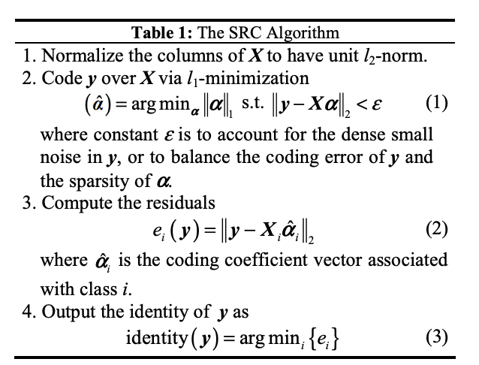
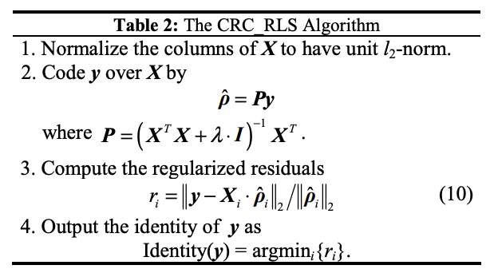
主成分分析的应用：人脸图像降维

Slide 27
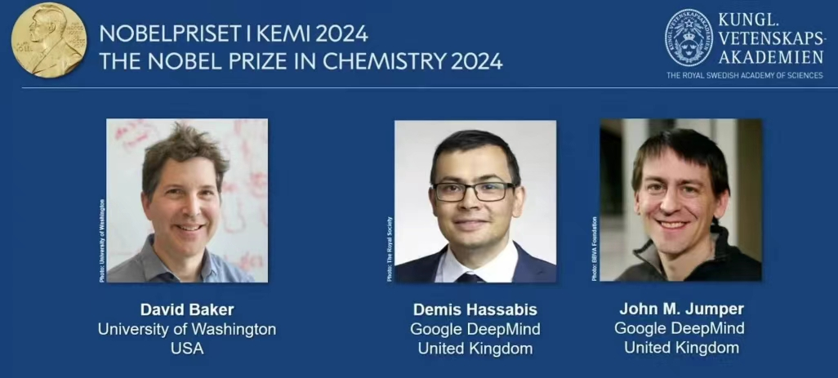
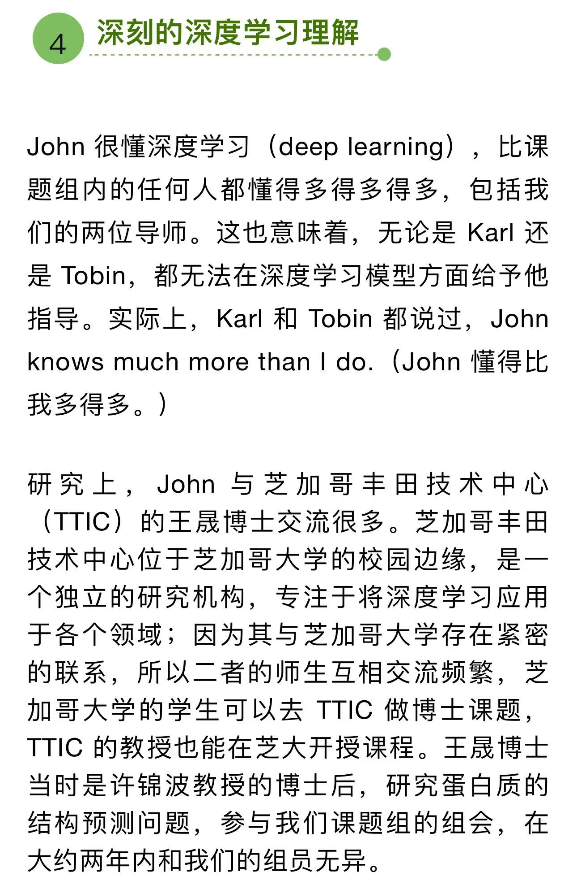



Notes:
诺贝尔化学奖。。。预测蛋白质结构的深度网络模型
编程要花时间。。。我当时学习python，不会。。。。花了三个月的时间。。。。只研究代码。。。磨刀不误砍柴工。。。大家应该听过。。。道理很简单。。。。代码不清楚会导致，1）容易出错，2）代码优化不好；
对于科研遇到知识补充，，，，对于代码，尽早掌握。。。。
举一个例子，残差网络，relu alexnet比softmax有优势
这两个都是解决梯度传播问题的。。。。还有batch normalization

Slide 28


x₁, x₂, .., x_{n}
y₁, y₂, .., y_{n}
插值（输入-输出）
拟合（输入-输出）
相关性分析（两个变量）
成对数据
皮尔逊相关系数
x₁₁, x₁₂, .., x_{1p}
x₂₁, x₂₂, .., x_{2p}
…,
x_{n1}, x_{n2}, .., x_{np}
主成分分析(皮尔逊提出)
聚类
p维数据
（n个样本，每个样本p个变量）
Notes:
前面介绍了对于成对数据，我们可以。。。。
对于n个p维数据。。。我们可以做主成分分析。。。
还可以。。。

Slide 29
数学建模算法：聚类分析法
概述
相似性度量
向量范数
矩阵范数
应用
K-means聚类
应用
Notes:
k-均值聚类。。。。
老师，kmean聚类我很熟悉，不用听了。。。。那很好，这里面的内容肯定是有些不一样的。。。。

Slide 30
概述
聚类分析是研究分类问题的多元数据分析方法，是数值分类学的一分支。有广泛的应用背景，如:
在市场销售中，根据消费者行为和特征，将客户划分为不同群体，制定针对性的营销策略；
在产品质量管理中，要根据各产品的某些重要指标而将其分为一等品、二等品等；
在生物学中，要根据各生物体的综合特征进行分类；
在考古中要将某些古生物化石进行科学的分类，等等。

Slide 31
概述
聚类分析的基本思想是通过测量样本或变量之间的相似性，将它们分组，使得同一组内的成员具有高度的相似性，而不同组之间的成员差异显著。
对样本进行聚类，称为样本（Q型）聚类分析。其目的是将分类不明确的样本按性质相似程度分成若干组，从而发现同类样本的共性和不同类样本间的差异。
对指标进行聚类，称为指标（R型）聚类分析。其目的是将分类不明确的指标按性质相似程度分成若干组，从而在尽量不损失信息的条件下，用一组少量的指标来代替原来的多个指标。
聚类分析在数据挖掘、模式识别和机器学习中具有广泛的应用，是理解和探索数据的重要工具。
Notes:
样本 n 维，，，变量 。。。d维

Slide 32
聚类的基本步骤
典型的数据聚类基本步骤如下：
(1)对数据集进行表示和预处理，包括数据清洗、特征选择或特征抽取；
(2)给定数据之间的相似度或相异度及其定义方法；
(3)选定聚类算法，确定聚类数量，根据相似度，对数据进行划分，即聚类；
(4)对聚类结果进行评估。

Slide 33
聚类分析
多元数据形成数据矩阵,在这个数据矩阵中，共有n
个样本
(列向)，p个变量/指标(横向).
样本
聚类分析
有两种类型：
按样本聚类（Q型）
按变量(指标)聚类（R型）。

Slide 34
样本间的相似性度量—距离
设有n个样品的多元观测数据：
每个样品可看成p元空间的一个点，n个样品组成p元空间的n个点。
我们用各点之间的距离来衡量各种样品之间的相似程度(或靠近程度)。

Slide 35
样本间的相似性度量—距离
设
是样本
之间的距离，一般要求它满足
下列条件：
在聚类分析中，有些距离不满足3）,我们在广义的角度上仍称它为距离。
Notes:
样本之间的距离（也称为度量）是聚类分析和其他数据分析方法中的关键概念。对于任意两个样本之间的距离度量，应满足以下基本性质：
. 非负性（Non-negativity）
样本之间的距离应始终是非负数
距离表示两点之间的分离程度，不能为负数。两个不同样本之间的距离至少是零。
如果两个样本是相同的，它们之间的距离应为零。
对称性
样本 x 到样本 y 的距离应等于样本 y 到样本 x 的距离。
解释：无论测量的方向如何，两个样本之间的距离应是相同的。
三角不等式：
直接从样本 到样本 z 的距离不应超过通过另一个样本 y 的路径。换句话说，直接距离应是最短的

Slide 36
样本间的相似性度量—距离
1) 欧式（L2）距离
令
形成一个距离矩阵
其中
Notes:
常用的距离有哪些呢？第一个就是欧式距离 差的平方和然后开根号，，组成的距离矩阵，由于。。。所以是对称矩阵

Slide 37

样本间的相似性度量—距离
2) 绝对（L1）距离
3) Minkowski距离
当
时分别是欧式距离、绝对距离。Minkowski距离
又称
距离，
距离即欧式距离，
距离即绝对距离.
赫尔曼·闵可夫斯基（德语：Hermann Minkowski，1864－1909），出生于俄国的亚力克索塔斯（Alexotas，今立陶宛的考纳斯），德国数学家，犹太人，四维时空理论的创立者，曾经是著名物理学家爱因斯坦的老师。赫尔曼·闵可夫斯基少年时期就在数学上表现出极高的天赋，被称为神童。
4) Chebyshev距离
Chebyshev距离是Minkowski距离当
时的极限。
Notes:
第二个是绝对距离，
第三个。。。爱因斯坦的老师
第四个。。。。切比雪夫距离

Slide 38
Pytorch实现
import torch
# 创建两个示例向量
vector1 = torch.tensor([1.0, 2.0, 3.0])
vector2 = torch.tensor([4.0, 2.0, 1.0])
# 计算L2距离
l2_distance = torch.dist(vector1, vector2, p=2) print(f"L2距离: {l2_distance}")
# 计算L1距离
l1_distance = torch.dist(vector1, vector2, p=1) print(f"L1距离: {l1_distance}")
# 计算Lp距离
p = 3
lp_distance = torch.dist(vector1, vector2, p=p) print(f"L{p}距离: {lp_distance}")
# 计算切比雪夫距离
chebyshev_distance = (vector1 - vector2).abs().max() print(f"切比雪夫距离: {chebyshev_distance}")
L2距离: 3.605551242828369
L1距离: 5.0
L3距离: 3.271066427230835
切比雪夫距离: 3.0
Notes:
对于两个向量。。。

Slide 39

Pytorch实现
import torch
# 创建两个示例向量
vector1 = torch.tensor([1.0, 2.0, 3.0])
vector2 = torch.tensor([4.0, 2.0, 1.0])
lp_distance = torch.norm(vector1-vector2, p=2) print(f"L{2}距离: {lp_distance}")
# 计算L1距离
l1_distance = torch.norm(vector1-vector2, p=1) print(f"L1距离: {l1_distance}")
# 计算Lp距离
p = 3
lp_distance = torch.norm(vector1-vector2, p=p) print(f"L{p}距离: {lp_distance}")
L2距离: 3.605551242828369
L1距离: 5.0
L3距离: 3.271066427230835
torch.norm已弃用，可能会在未来的 PyTorch 版本中被删除。其文档和行为可能不正确，并且不再主动维护。
Notes:
差，两个向量相减 的范数实现。。。得到结果。。。但是。。。

Slide 40
Pytorch实现
import torch
# 创建两个示例向量
vector1 = torch.tensor([1.0, 2.0, 3.0])
vector2 = torch.tensor([4.0, 2.0, 1.0])
lp_distance = torch.linalg.norm(vector1-vector2, ord=2) print(f"L{2}距离: {lp_distance}")
# 计算L1距离
l1_distance = torch.linalg.norm(vector1-vector2, ord=1) print(f"L1距离: {l1_distance}")
# 计算Lp距离
p = 3
lp_distance = torch.linalg.norm(vector1-vector2, ord=p) print(f"L{p}距离: {lp_distance}")
L2距离: 3.605551242828369
L1距离: 5.0
L3距离: 3.271066427230835
Notes:
linalg，线性代数。。。

Slide 41
Pytorch实现
import torch
# 创建两个示例向量
vector1 = torch.tensor([1.0, 2.0, 3.0])
vector2 = torch.tensor([4.0, 2.0, 1.0])
lp_distance = torch.linalg.vector_norm(vector1-vector2, ord=2) print(f"L{2}距离: {lp_distance}")
# 计算L1距离
l1_distance = torch.linalg.vector_norm(vector1-vector2, ord=1) print(f"L1距离: {l1_distance}")
# 计算Lp距离
p = 3
lp_distance = torch.linalg.vector_norm(vector1-vector2, ord=p) print(f"L{p}距离: {lp_distance}")
L2距离: 3.605551242828369
L1距离: 5.0
L3距离: 3.271066427230835
Notes:
我们也可以用vector_norm,j尽量用这个

Slide 42


Pytorch实现
矩阵
向量
Notes:
需要对向量空间 Rn或者矩阵空间 R nxn的元素大小给出某种度量，即向量范数或者矩阵范数
矩阵，向量。。。。范数可以设置的内容是不一样的。。。

Slide 43


向量范数与矩阵范数
Notes:
下面我们来学习一下范数的定义。。。。
首先是向量范数

Slide 44
向量范数
对任给的
，试问如下实值函数是否构成向量范数？
Notes:
1.非负性不满足，x1 = 0 x2=-1， x3=2
2 非负性不满足
3
4 都满足

Slide 45


常见的向量范数
L1 范数（曼哈顿距离）：L1 范数用于度量向量元素的绝对值之和。它表示从原点到向量终点沿着坐标轴方向的距离之和。
应用：在稀疏建模、拉普拉斯回归和线性规划中经常使用 L1 范数。
举例：Lasso 回归（Least Absolute Shrinkage and Selection Operator）是将 L1 范数作为正则化项的一种线性回归模型。它在损失函数中引入了 L1 正则化项，从而使得部分回归系数变为零。Lasso回归的损失函数：
Notes:
常见的。。。有
倾向于产生稀疏解：L1 范数具有“稀疏诱导”特性。当对一个优化问题施加 L1 范数的正则化约束时，模型会倾向于使得许多参数为零，从而得到稀疏解。这意味着很多不重要的特征会被自动去除，使模型的复杂度降低，并保留最相关的特征。
其中：
yiy_iyi​ 是目标，
xijx_{ij}xij​ 是输入的特征，
βj\beta_jβj​ 是回归系数，
λ\lambdaλ 是正则化强度，控制 L1 正则化项的影响。
通过引入 L1 正则化项 λ∑j=1p∣βj∣\lambda \sum_{j=1}^{p} |\beta_j|λ∑j=1p​∣βj​∣，Lasso 回归会让部分系数 βj\beta_jβj​ 变为零，从而实现特征选择。

Slide 46


常见的向量范数
L1 范数（曼哈顿距离）：L1 范数用于度量向量元素的绝对值之和。它表示从原点到向量终点沿着坐标轴方向的距离之和。
软阈值算子（Soft Thresholding Operator）是以下优化问题的解：
物理含义：在逼近 y 的同时，鼓励 x 的稀疏性。
Notes:
为什么会使，看一个更简单的例子。。。
考虑。。。得到的一个解就是。。。。
软阈值算子是对输入值应用一种非线性变换，根据设定的阈值 λ，对数据进行缩放和截断
软阈值算子将绝对值小于或等于阈值 λ的数据压缩为零，将绝对值大于 λ的数据缩小 λ的量。这种处理使得许多小的、可能是噪声的值被消除，得到一个稀疏的表示
物理意义：在逼近 y 的同时，鼓励 x 的稀疏性。
在信号处理领域，软阈值算子用于消除噪声。通过将小于阈值的频率成分去除，可以保留信号的主要部分，去除噪声。
稀疏表示：将数据表示为少数基的线性组合，减少存储空间或提高计算效率。
网络filter剪枝：软阈值算子使得一些系数变为零，从而选择出重要的特征。

Slide 47




常见的向量范数
L2 范数（欧几里得距离）：L2 范数是向量范数中最常用的一种，它表示向量的欧几里得长度，即平常理解的“直线距离”。
应用：L2 范数常用于机器学习中的误差函数，如最小二乘法，优化算法中也广泛使用。
举例：岭回归（Ridge Regression）是一种线性回归模型，它在损失函数中引入了 L2 范数 的正则化项，目的是解决多重共线性问题（即特征间高度相关）以及降低模型的过拟合风险。
增强了矩阵 的稳定性，即使其条件数很大或接近奇异时，仍然可以得到稳定的解。
Notes:
第二个常用的。。。
与普通最小二乘法 ，岭回归的解中额外添加了 λI\lambda IλI 项。这项修正增强了矩阵 的稳定性，即使 的条件数很大或接近奇异时，仍然可以得到稳定的解。
为什么 L2 范数有效？
左右有什么呢？
解决多重共线性问题：当特征之间高度相关时，普通最小二乘回归会导致回归系数不稳定，岭回归通过增加 L2 正则化项限制了回归系数的大小，从而降低了多重共线性对模型的影响。
防止过拟合：L2 范数能够防止模型参数过大，进而减少模型在训练数据上的过拟合。它通过增加正则化项，使得模型在测试集上具有更好的泛化能力。
岭回归的历史可追溯到1943年由A.Tikhonov发表在《苏联科学院院刊》上的一篇文章，我们知道计算机是在1946年发明出来的，由此可见，这是一个历史悠久的算法，至今依旧有生命力，属于经典算法之一。
L2 范数会使所有参数趋向于较小的值，但不会主动使它们为零。
L1 范数与 L2 范数的区别
L2 范数会将所有参数都缩小，但很少会使得参数变为零。因此，它更多是控制参数大小，使模型不至于过拟合。
L1 范数则会直接产生稀疏解，即让一些参数等于零，这意味着在处理高维问题时可以实现特征选择。

Slide 48






矩阵的条件数

Slide 49

矩阵的条件数
矩阵的条件数（condition number）衡量的是矩阵的数值稳定性，它反映了在求解线性方程组或进行矩阵运算时，误差如何从输入传播到输出。矩阵的条件数越大，说明矩阵越接近奇异矩阵，数值求解的结果可能会非常不稳定；而条件数越接近 1，则矩阵的数值求解越稳定。

Slide 50
A = np.array([[1, 2], [2, 3.999]])
# 计算矩阵的条件数（基于L2范数，即谱范数）
cond_number = np.linalg.cond(A)
print(f"矩阵的条件数: {cond_number}")
矩阵的条件数
矩阵的条件数: 24992.000960058016
矩阵的条件数: 17.94427190999918
矩阵的条件数: 12478.285990738825
矩阵的条件数: 17.938646295871514

Slide 51


常见的向量范数
无穷范数（Chebyshev 距离）：无穷范数用于度量向量元素的最大绝对值，即：
应用：无穷范数常用于控制最大误差或衡量某个方向上最重要的分量。
切比雪夫（1821~1894年），俄罗斯数学家、力学家。1821年5月26日生于卡卢加省奥卡托沃，1894年12月8日卒于彼得堡。他一生发表了70多篇科学论文，内容涉及数论、概率论、函数逼近论、积分学等方面。他证明了贝尔特兰公式，自然数列中素数分布的定理，大数定律的一般公式以及中心极限定理。他不仅重视纯数学，而且十分重视数学的应用。
Notes:
应用场景：
离群值检测：无穷范数可用于判断数据集中是否存在过大的异常值，从而帮助数据清理或过滤。
特征选择：在高维数据中，无穷范数有助于识别哪些特征值的极端变化更大，从而帮助识别哪些特征可能对模型更为重要。
5. 图像处理和计算机视觉
在图像处理和计算机视觉中，无穷范数常用于衡量两幅图像之间的最大差异。这对于评估图像中的最明显差异或衡量局部区域的最大变化非常有用。
应用场景：
图像比较：在图像差异检测中，无穷范数可以用于衡量两幅图像在某个像素上的最大差异，特别是在检测局部显著变化时。
图像增强：在某些图像处理算法中，可以通过无穷范数来确保图像中的最大增强程度不超过某一特定范围。

Slide 52




常见的向量范数的几何解释
Notes:
在二维空间中，我们可以通过图形直观地理解不同范数的几何形状。假设 x∈R2，每种范数会产生不同的“等距离线”：
对于 L1 范数，等距线是一个菱形，因为它表示沿着坐标轴方向的距离和。
对于 L2 范数，等距线是一个圆，表示经典的欧几里得距离。
对于无穷范数，等距线是一个正方形，表示在所有方向上最大值的绝对值。
L1和L2范数经常用于优化问题的正则化中。。。。
正则化(Regularization)是在被优化的目标函数中，添加一项与常数因子λ相乘(有时候也使用α)的参数，这一项就叫做正则项。我们很容易知道，由于目标函数总是向最小化方向发展，则被加进来的这一项会受到惩罚使之更倾向于小。具体的理解可以参考我的《L1与L2正则化》。以下是线性回归带正则化的目标函数表达式。
以上是正则化的感性认识以及其工作原理。我们常用的正则化为L1和L2正则化，也称L1范数正则化与L2范数正则化。
这两种正则化都可以用来降低过拟合的风险，但是L1正则化比L2正则化多一个优势在于，其可以更容易获得稀疏(sparse)解，即其会有更少的非零分量。
我举一个直观的例子。假设x仅仅有两个属性，于是根据线性回归的目标函数求解，w都之后有两个分量。即w1与w2，以此为坐标轴，画出一个坐标系。如图所示
那么我们取在这个(w1,w2)空间里平方误差取值一样的点连成线，就成了我们的平方误差项等值线。再画出L1，L2范数的等值线，即在(w1,w2)空间中L1范数与L2范数取值相同的点的连线，如图所示。我们知道，平方误差等值线与正则化项等值线的交点为带正则化项的线性回归目标函数的解。我们从图中可以看出，平方误差等值线与L1正则化等值线的交点，在坐标轴的频率更高，即w1或w2为0；二平方误差等值线与L2正则化等值线的交点更容易出现在象限中，即w1与w2均不为0。由此可见，采用L1范数正则化比L2范数更容易得到稀疏解。
公式之外，，物理图形上解释了，L1更容易产生xishujie，L2不会
L1对应拉普拉斯分布，L2对应高斯分布，L1偏向于参数稀疏性

Slide 53


常见的向量范数的几何解释
Notes:
这张图哪里。。。。PRML，而PRML，
RML是机器学习的经典中的经典
最大的作用就是让你知道为什么会有这样的方法，为什么会有这样的模型，它背后的intuition和motivation是什么
看PRML会带给你在Machine Learning上的理解和使用能力,以及英文写作能力，一个质的飞跃。
磨刀不误砍柴工，PRML这块磨刀石可能要花你不少时间，但是收获也是相当大的

Slide 54

向量范数与矩阵范数
Notes:
我们来看这本经典教材是如何解释的。。。正则化最小二乘的

Slide 55


Notes:
权重衰减。。。。。一个更加广义的正则就是。。。。特别的提到q=1的情况 L1范数正则。。。。

Slide 56

向量范数与矩阵范数
Notes:
Lamda越大，越quyu0

Slide 57


常见的矩阵范数
Frobenius（弗罗贝尼乌斯）范数：F范数是矩阵元素平方和的平方根，类似于向量的 L2 范数。它常用于衡量矩阵中元素的整体大小。
应用：广泛应用于数值分析和机器学习中，特别是在矩阵近似和降维（如奇异值分解 SVD）时。
几何意义：它可以看作是将矩阵“拉直”成一个向量之后，计算该向量的 L2 范数。
费迪南德·格奥尔格·弗罗贝尼乌斯（Ferdinand Georg Frobenius，1849－1917）德国数学家。他在微分方程理论和群论的成就是他最主要的贡献。 指导教授是魏尔斯特拉斯。其后几年他在柏林任教，然后接受苏黎世Polytechnicum（现为苏黎世联邦理工学院）的聘用。1893年他回到柏林，被选为普鲁士科学院院士。
Notes:
再来介绍矩阵范数。。。。
卡尔·特奥多尔·威廉·魏尔斯特拉斯（1815年10月31日-1897年2月19日），德国数学家，被誉为“现代分析之父”。生于威斯特法伦的欧斯腾费尔德，逝世于柏林。
魏尔斯特拉斯在数学分析领域中的最大贡献是在柯西、阿贝尔等开创的数学分析的严格化潮流中，以ε-δ语言，系统建立了实分析和复分析的基础，基本上完成了分析的算术化。他引进了一致收敛的概念，并由此阐明了函数项级数的逐项微分和逐项积分定理。

Slide 58

常见的矩阵范数
L1 范数：L1 矩阵范数定义为矩阵各列元素绝对值之和的最大值：
应用：L1 范数在稀疏问题中有重要应用，特别是在信号处理和机器学习的正则化中。
几何意义：它衡量矩阵中列的“大小”，即找出列和最大的列，并用它表示矩阵的大小。
Notes:
还有一个就是L1范数。。。。

Slide 59

常见的矩阵范数
L∞ 范数（最大行和范数）：L∞ 矩阵范数是矩阵中每行元素绝对值之和的最大值：
应用：L∞ 范数常用于优化问题中，特别是在控制最大误差的情况下。
几何意义：它衡量矩阵中行的“大小”，即找出行和最大的行，并用它表示矩阵的大小。
Notes:
倾向于产生稀疏解：L1 范数具有“稀疏诱导”特性。当对一个优化问题施加 L1 范数的正则化约束时，模型会倾向于使得许多参数为零，从而得到稀疏解。这意味着很多不重要的特征会被自动去除，使模型的复杂度降低，并保留最相关的特征。L2 范数会使所有参数趋向于较小的值，但不会主动使它们为零。
L1 范数与 L2 范数的区别
L2 范数会将所有参数都缩小，但很少会使得参数变为零。因此，它更多是控制参数大小，使模型不至于过拟合。
L1 范数则会直接产生稀疏解，即让一些参数等于零，这意味着在处理高维问题时可以实现特征选择。
其中：
yiy_iyi​ 是目标值，
xijx_{ij}xij​ 是特征值，
βj\beta_jβj​ 是回归系数，
λ\lambdaλ 是正则化强度，控制 L1 正则化项的影响。
通过引入 L1 正则化项 λ∑j=1p∣βj∣\lambda \sum_{j=1}^{p} |\beta_j|λ∑j=1p​∣βj​∣，Lasso 回归会让部分系数 βj\beta_jβj​ 变为零，从而实现特征选择。

Slide 60




常见的矩阵范数
L2 范数（谱范数）：谱范数是矩阵的最大奇异值，即矩阵的 L2 范数。它衡量了矩阵的最大拉伸作用。
应用：谱范数广泛用于矩阵分析、数值线性代数、最小二乘问题和机器学习中。
几何意义：谱范数度量了矩阵作为线性变换对向量的最大拉伸作用。它反映了矩阵施加在线性变换下如何扩展空间的尺度。
Notes:
矩阵范数可以看作是向量范数的扩展。矩阵作为线性映射，可以将一个向量映射到另一个向量。矩阵范数反映了这种映射对向量的影响。
矩阵的 L2 范数控制了矩阵对向量的拉伸效果。

Slide 61

常见的矩阵范数
核范数（Nuclear Norm）：核范数（也称为迹Trace范数）是矩阵奇异值的和。
应用：核范数常用于矩阵分解、推荐系统和低秩矩阵恢复问题中，如矩阵完成（Matrix Completion）等。
几何意义：它用于度量矩阵的秩，并在低秩矩阵逼近问题中起着关键作用。
Notes:
矩阵范数可以看作是向量范数的扩展。矩阵作为线性映射，可以将一个向量映射到另一个向量。矩阵范数反映了这种映射对向量的影响。
矩阵的 L2 范数控制了矩阵对向量的拉伸效果。

Slide 62

应用举例1：矩阵分解
Notes:
应用。。。
矩阵分解问题涉及将一个矩阵分解成多个矩阵的乘积，其中每个矩阵表示数据的不同维度。核范数有助于找到低秩近似，即用低秩矩阵来逼近原始矩阵，同时保留尽可能多的信息。

Slide 63

应用举例2：推荐系统
Notes:
需要对向量空间 Rn或者矩阵空间 R nxn的元素大小给出某种度量，即向量范数或者矩阵范数的

Slide 64

应用举例3：图像去噪

Slide 65



应用举例3：图像去噪

Slide 66


应用举例3：图像去噪
图像的非局部自相似性先验
Notes:
用到。。。知识。。。图像块。。。

Slide 67


应用举例3：图像去噪

Slide 68


应用举例3：图像去噪

Slide 69

应用举例3：图像去噪

Slide 70

应用举例3：图像去噪

Slide 71
聚类分析
以上距离与各变量指标的量纲有关，为消除量纲的影响，有时应先对数据进行标准化，然后用标准化数据计算距离。标准化数据
其中
方差加权距离
对标准化数据
计算欧式距离时，即方差加权距离.
Notes:
聚类中用到的距离。。。预处里，，，均值相减没有了，，，方差加权距离。。。。

Slide 72

样本间的相似性度量—距离
5)马氏距离
其中S是由样品
算得的协方差阵
通过引入协方差矩阵，马氏距离能够考虑特征之间的相关性。如果不同特征有较强的相关性，马氏距离会相应调整距离度量，以避免相关性带来的影响。
Prasanta Chandra Mahalanobis（1893 年 - 1972 年）是一位印度科学家和统计学家。他创立了印度统计研究所，并为大规模抽样调查的设计做出了贡献。由于他的贡献，马哈拉诺比斯被认为是印度统计学之父。
Notes:
马氏距离(Mahalanobis distance)是由印度统计学家马哈拉诺比斯(P. C. Mahalanobis)提出的，表示点与一个分布之间的距离。它是一种有效的计算两个未知样本集的相似度的方法。
与欧氏距离不同的是，它考虑到各种特性之间的联系（例如：一条关于身高的信息会带来一条关于体重的信息，因为两者是有关联的），并且是尺度无关的(scale-invariant)，即独立于测量尺度。

Slide 73
变量之间的相似性程度
当对p个指标变量进行聚类时，用相似系数来衡量变量之间的相似性程度（或关联性程度）。
若
表示变量
之间的相似系数，应满足
Notes:
前面介绍的是样本相似程度。。。。这里

Slide 74


变量之间的相似性程度
1）皮尔逊相关系数
Notes:
回顾一下：皮尔逊相关系数描述的是两个变量之间的线性相关程度。。。。。取值范围是【-1,1】之间
实际应用
相关矩阵可以用于探索变量之间的关系，特别是在高维数据分析、特征选择和降维中。通过分析相关系数矩阵，我们可以识别出相关性较高或较低的变量，进而优化模型或减少特征冗余。
聚类分析：相关系数矩阵也可以用于对变量进行聚类，类似于样本之间的距离计算，相关性矩阵反映了变量之间的相似性或关联性。

Slide 75


变量之间的相似性程度
2）夹角余弦
Notes:
没有均值 归一化

Slide 76
相似矩阵
变量聚类通常称为R型聚类。在R型聚类中，相似矩阵
可以是夹角余弦矩阵，也可以是皮尔逊相关矩阵。

Slide 77



距离与相似系数转化
距离与相似系数通常用来衡量对象之间的差异或相似性，它们在本质上是相反的概念：距离度量的是对象之间的分离程度，而相似系数度量的是对象之间的相似性程度。尽管如此，二者之间可以通过简单的数学转换来相互表示。
或
Notes:
相似系数和距离都是用来衡量两个对象（样本、变量等）之间的关系的度量方式，它们从不同的角度描述这种关系。相似系数通常用来表示两个对象之间的相似程度，而距离则用来表示它们之间的差异程度。虽然相似系数和距离概念不同，但在某些情况下，它们可以通过一定的转换互相转换。
1. 相似系数与距离的互补性
通常，相似系数和距离可以被视为互补的度量。相似系数值越大，表示两个对象越相似；而距离值越大，表示两个对象越不相似。因此，通过转换，我们可以将相似度转化为距离，反之亦然。

Slide 78
K-means聚类
K-means 是一种常用的无监督学习算法，它的目标是将 n个样本分成 K个互不重叠的簇（cluster），使得同一簇内的样本彼此相似，而不同簇的样本之间差异较大。K-means 主要用于数据聚类问题。
每个样本有 p个变量，表示样本的特征的个数，聚类的目的是通过最小化样本到簇中心的距离，将样本归类到不同的簇中。
无监督学习算法是一类机器学习算法，它的目标是在没有标签数据的情况下发现数据的内在结构和模式。与有监督学习不同，无监督学习不依赖于预先标注的训练数据，而是试图从未标注的数据中提取信息。
没有标签数据：在无监督学习中，输入数据通常只有特征（feature），而没有对应的目标变量或标签（label）。算法通过分析数据的特征，试图找到数据的规律或模式。
主要任务：无监督学习的常见任务包括聚类和降维。
聚类：算法将数据划分为多个组（簇），使得同组内的数据彼此相似，而不同组的数据差异较大。例如，K-means 聚类就是一种典型的无监督学习算法。
降维：在高维数据中，算法通过减少数据的维度来提取最重要的特征。例如，主成分分析（PCA）是一种常用的降维技术。

Slide 79


K-means聚类
John Anthony Hartigan (born July 2, 1937) is an Australian-American statistician, the Eugene Higgins Professor of Statistics emeritus at Yale University. He made fundamental contributions to clustering algorithms, including the famous Hartigan-Wong method and biclustering, biclustering and Bayesian statistics.
Notes:
国外经常听到。。。Fundamental 根本上的 research。。。。

Slide 80




K-means聚类：主要步骤

Slide 81

K-means聚类：目标函数与优缺点
K-means 聚类的核心目标是最小化样本到簇中心的总距离（也称为簇内平方和，Sum of Squared Errors, SSE）。其目标函数为：
优点：
简单高效：K-means 算法相对简单，易于实现，并且在数据量较大时运行速度快。
可扩展：可以处理大规模的数据集。
易于理解：K-means 的工作原理直观，容易被解释和理解。
缺点：
簇数量K需要预先指定：K-means 聚类需要用户事先指定簇的数量，这在实际应用中可能不直观。
对初始点敏感：K-means 对初始的簇中心位置敏感，不同的初始化可能导致不同的结果。为了解决这个问题，通常会多次运行算法并选择最优解。
只能处理球形簇：K-means 假设每个簇是球形且大小相似的，对于形状复杂的簇效果不好。
容易受噪声点影响：由于使用欧氏距离，K-means 对异常值或噪声点敏感。

Slide 82

K-means聚类
Notes:
一个缺点：由于中心点是随机选择的，算法的结果可能对初始化非常敏感。不同的随机种子可能导致截然不同的聚类结果。在某些情况下，这可能导致次优的聚类效果。
初始化方法：KMeans++ 对初始化步骤进行了改进。它首先随机选择一个数据点作为第一个聚类中心，然后根据已选择的中心点，选择下一个中心点，使得新的中心点距离现有中心点尽可能远。
优点：这种方法倾向于在初始步骤中分散中心点，从而降低了陷入局部最优解的风险，并通常导致更好的聚类效果和更快的收敛速度。

Slide 83

K-means聚类
Notes:
另一个缺点，，只能处理球形簇：K-means 假设每个簇是球形且大小相似的，对于形状复杂的簇效果不好。

Slide 84


如何确定最优的聚类数K?
肘部法是一种通过观察聚类误差（簇内平方和，SSE）的变化来选择 K值的方法。其原理是随着 K增加，聚类误差逐渐减少，但在某个K值之后，误差的减少速度会大幅放缓。此时，图形上会出现一个“肘部”，该点对应的K值通常被认为是最优聚类数。
优点：简单直观，适合大多数情况。
缺点：对于某些数据集，肘部可能不明显，难以精确定位。
Notes:
由于聚类算法是无监督学习，所以我们可能不知道原始数据到底是几类别，从而无法确定k的值。有一种方法——肘部法则，我们需要尝试一系列的k值，并绘制图像。 如左图，我们发现k=3处，曲线有弯曲且下降速度较快，称为肘部，之后下降缓慢。 此时取k=3较为合适。而对于右图，很多时候图像是平缓的，所以无法确定肘部，我们一般选择可行范围的最大值。

Slide 85

应用：图像超分辨率

Slide 86

应用：图像超分辨率
Notes:
当时，2014年。。以为不可能提升。。。。

Slide 87

应用：图像超分辨率
第一步：字典学习法求得低/高分辨率字典对。

Slide 88


应用：图像超分辨率
第二步：每个字典元素求一个最小二乘回归函数。

Slide 89

应用：图像超分辨率
第三步：测试低分辨率图像块与低分辨率字典求夹角余弦，选定对应的回归函数映射到高分辨图像块。

Slide 90

应用：图像超分辨率

Slide 91





学习数模，共享欢乐

